Slide 1
МБОУ СОШ №2
г.Мантурово
Сегодня в моде
Жизнь!
Работа выполнена в рамках конкурса «Как прекрасен этот мир!»
8 класс

Slide 2
Жизнь - не прогулка, не роман, Не вечный отдых созерцанья, Есть у Судьбы один изъян – Она нам дарит испытания. Полжизни – бой, полжизни – боль, И только радости мгновенья, С душевных ран не смоешь соль, Но в этих ранах исцеленье. Пока они в тебе горят И заставляют сердце биться, Холодным твой не станет взгляд И в камень дух не превратится.

Slide 3
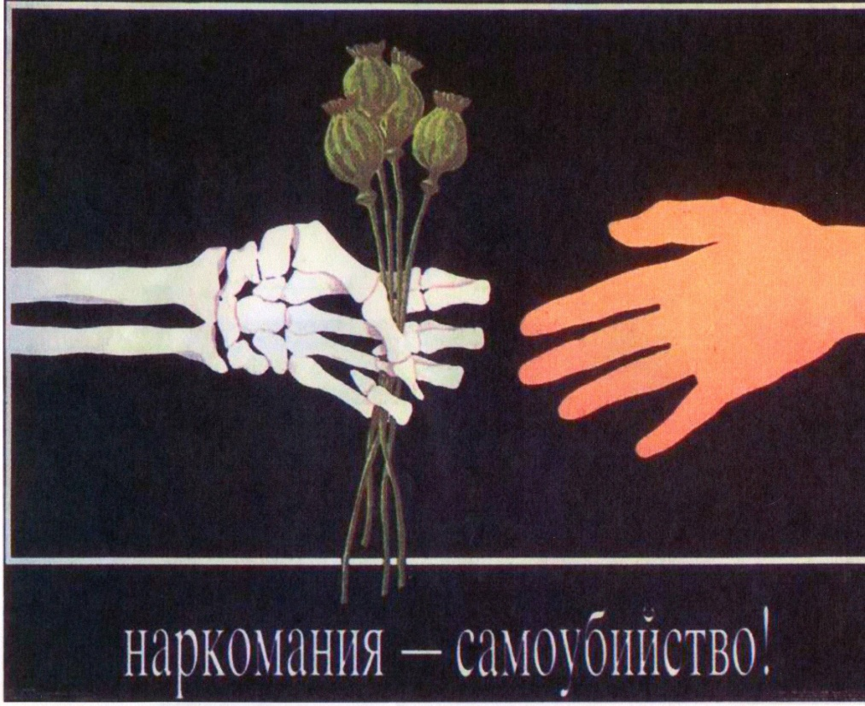
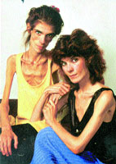
Может ли беседа спасти жизнь? Считается, что главный камень преткновения в том, что люди не любят говорить о самоубийствах. Существует мнение, что мысли об этом являются редкими и могут возникнуть лишь у людей определенного типа.

Slide 4
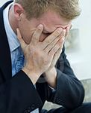
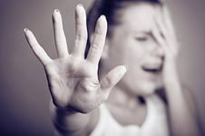
Однако имеющиеся исследования показывают, что подобные суждения далеки от истины. С мыслями о самоубийстве могут столкнуться мужчины и женщины, бедные и богатые. Также есть предубеждение, что разговор об этом может шокировать людей, или же к ним не будут относиться серьезно

Slide 5
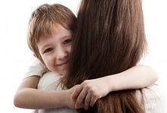
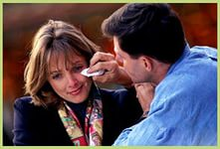
На самом деле именно избегание разговоров о суициде может привести к тому, что людям будет сложнее обратиться за помощью в необходимый момент. Многие полагают, что разговор о самоубийстве способен привести к одержимости этой идеей, но это не правда. Необходимо помочь людям открыто и откровенно говорить об их душевном состоянии, не смущаясь и не стыдясь и это может спасти их жизни.

Slide 6
Каждый может быть психологом…
Как помочь? -Не игнорируйте намеки и предупреждающие знаки о задуманном. -Не оставляйте человека одного в беде. -Проявите внимание к его эмоциональному состоянию, дайте почувствовать, что Вам не все равно -Не избегайте возможности обсудить с человеком, говорящим о суициде, возникшие трудности -Скажите, что хотите ему помочь, готовы выслушать все, что его волнует. Выделите для этого достаточно времени. -Отнеситесь серьезно к высказанным проблемам, какими бы они ни были. -Проявите выдержку, не критикуйте, слушайте душой. -Если есть ужасные подозрения, что Ваш знакомый готовится к суициду, то не теряйте времени и обращайтесь к специалисту - психотерапевту, психологу, психиатру. Часто откровенная, душевная беседа является первым шагом в предупреждении самоубийства. -Помните - предупредить трагедию в Ваших и только в Ваших силах!

Slide 7
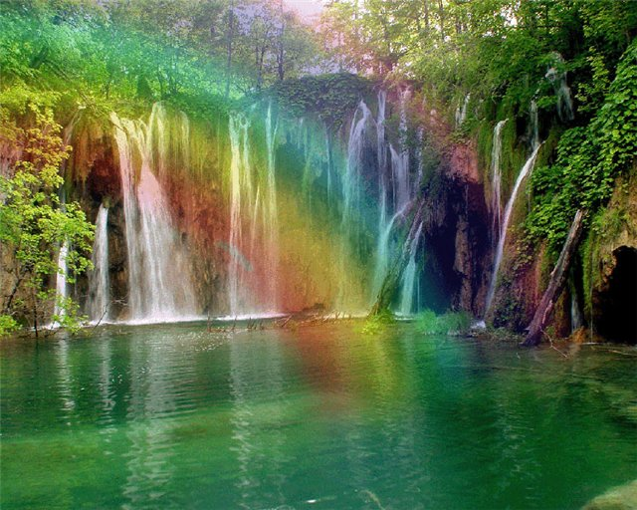
Поможем себе и другим
найти позитив…
ведь в жизни столько прекрасного !

Slide 8
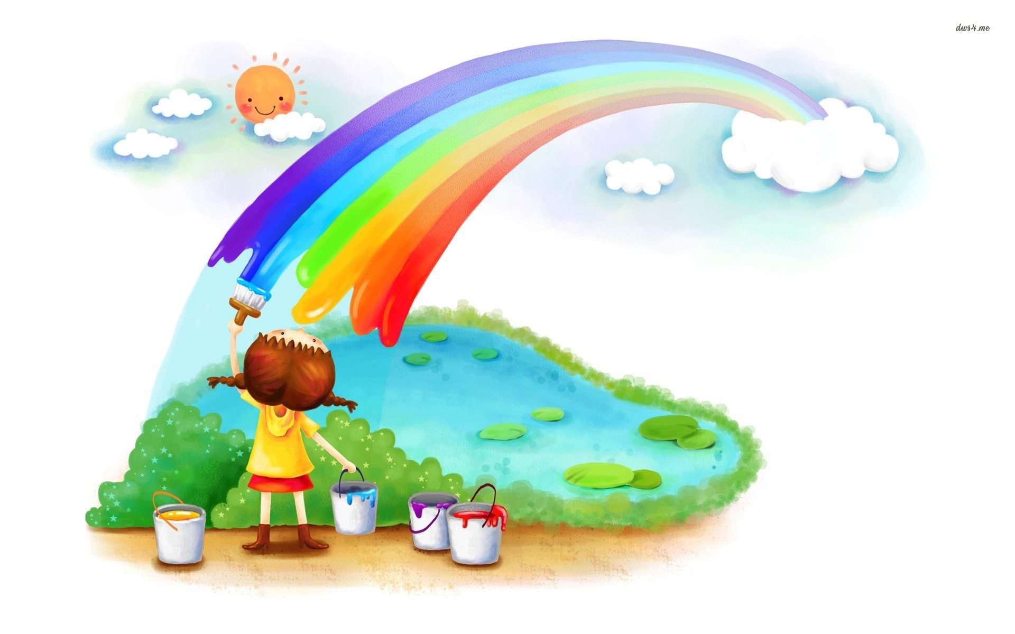
Нарисуй художник радугу, Серебристый, звездный дождь, Чтоб на сердце стало радостно. Смой с земли все горе, ложь.

Slide 9
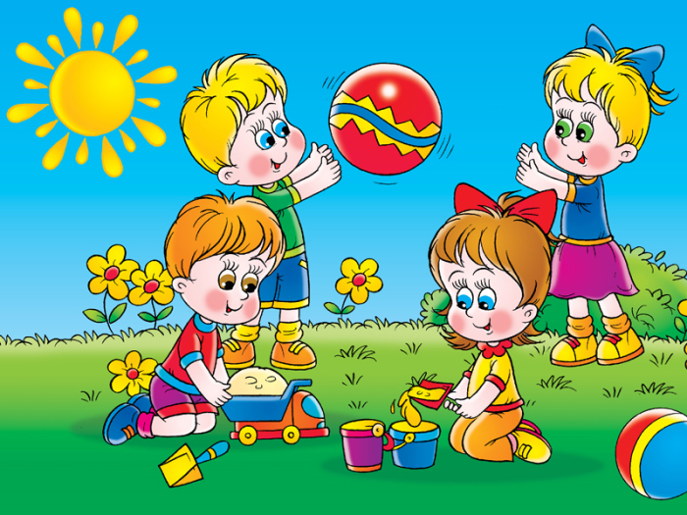
Солнце яркое, лучистое, Что бы землю отогреть. И душа, как ангел чистая, О добре захочет петь.

Slide 10
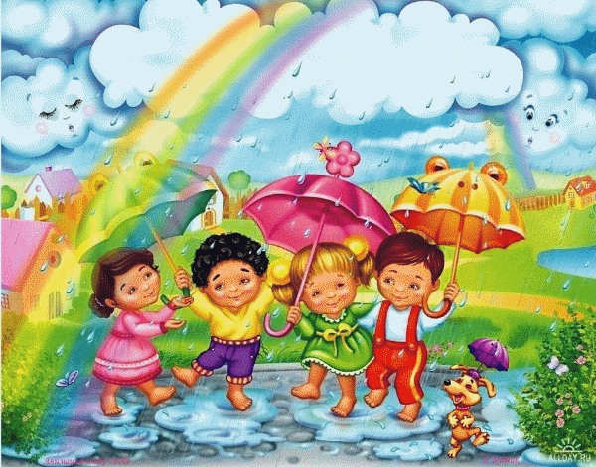
Нарисуй художник радугу, Лес, поляну и ручей, В бриллиантных каплях ягоды И смеющихся детей.

Slide 11
А над ними небо синее! Пусть пейзаж твой оживет! И прекрасною картинкою Залюбуется народ.

Slide 12
О, спорт – ты жизнь!
Уж сколько писано, что спорт полезен в любом возрасте. Занятия спортом помогают не заболеть в периоды обострения эпидемий, да и в повседневной жизни чувствовать себя бодрым, радуясь жизни.

Slide 13
Спорт еще и закаляет характер, усиливает волевые качества. А еще занятия спортом отвлекают человека от малоподвижного образа, заставляют поддерживать организм в тонусе.

Slide 14
Семья – это счастье, любовь и удача, Семья – это летом поездки на дачу. Семья – это праздник, семейные даты, Подарки, покупки, приятные траты. Рождение детей, первый шаг, первый лепет, Мечты о хорошем, волнение и трепет. Семья – это труд, друг о друге забота, Семья – это много домашней работы. Семья – это важно! Семья – это сложно! Но счастливо жить одному невозможно! Всегда будьте вместе, любовь берегите, Обиды и ссоры подальше гоните, Хочу, чтоб про нас говорили друзья: Какая хорошая Ваша семья!

Slide 15
Самым главным в жизни каждого из нас являются родные и близкие люди, которые постараются сделать все возможное для того, чтобы помочь и поддержать вас. Жизнь полна разнообразных испытаний и сложностей, которые легче преодолевать вместе с близкими людьми, особенно, если их связывают кровные узы.

Slide 16
Я живу! Я живу, чёрт возьми! Разве этого мало для счастья? Все мы были когда-то детьми, Все мы взрослыми стали… отчасти.
И живём мы теперь наяву, Обижаясь на каждое слово… Но мы можем сказать: "Я живу!" Разве нужно чего-то иного?
Видеть звёзды и листьев игру, Видеть солнце и ночи начало, Просыпаться в тепле поутру, Вот и всё… разве этого мало?
И пускай нас кидает на дно, И пусть нужно начать всё сначала, Как молитву твержу я одно: "Я живу! Разве этого мало?"
Быстротечна любовь? Се ля ви, Об одном я всегда забывала — Есть спасение в новой любви. Целый мир! Разве этого мало?

Slide 17
При подготовке презентации были использованы интернет ресурсы
http://yandex.ru/images
http://geum.ru/next/refrt-44725.html
http://angelexe.narod.ru/Stixi/Dobro.htm
http://www.vampodarok.com/stihi.php?stih=829
http://sobiratelzvezd.ru/ya-zhivu-ya-zhivu-chyort-vozmi/
http://prikolnye-smeshnye.ru/citaty/85_o_semye_i_detyah.php
http://deti.mail.ru/forum/dosug/obo_vsjom_na_svete/stihi_o_seme_detjah_dlja_detej/

